Slide 1




Прости пресмятания
Работа с конзола, аритметични операции с числа
Основи на
програмирането
СофтУни
трейнърски екип
Софтуерен университет
http://softuni.bg

Slide 2
Have a Question?
sli.do #TODO

Slide 3

Съдържание
Променливи и типове данни
Четене на потребителски вход
Прости операции
Работа с текст
Работа с числа
Печатане на екрана

Slide 4
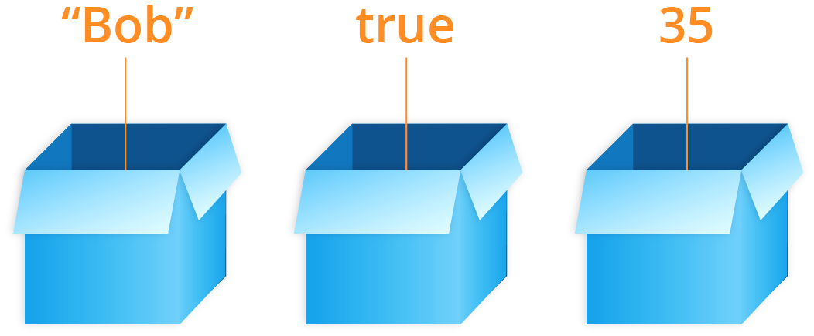
Променливи и типове данни

Slide 5
Променливи
Компютрите са машини, които обработват данни
Данните се записват в компютърната памет в променливи
Променливите имат име, тип и стойност
Дефиниране на променлива и присвояване на стойност:
След обработка данните се записват отново в променливи
Име на променлива
Декларация
int count = 5;
Стойност (от тип число)

Slide 6
Типове данни
Променливите съхраняват стойност от даден тип
Число, буква, текст (низ), дата, цвят, картинка, списък, …
Типове данни – примери:
int - цяло число: 1, 2, 3, 4, 5, …
double - дробно число: 0.5, 3.14, -1.5, …
char - символ: 'a', 'b', '#', …
string - текст (низ): "Здрасти", "Hi", "Banana", …

Slide 7

Четене на потребителски вход

Slide 8
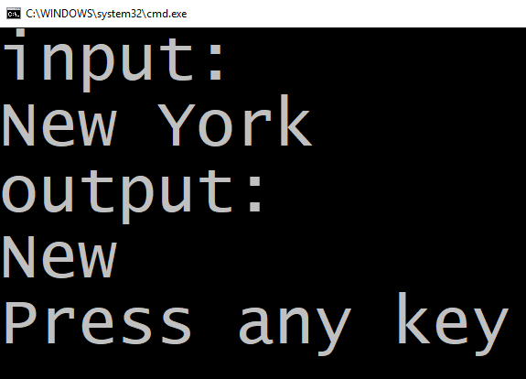
Четене на дума
Четене на дума (низ) от конзолата:
#include <iostream>
#include <string>
using namespace std;
int main(){
cout << "input:" << endl;
string name;
cin >> name;
cout << "output:" << endl;
cout << name << endl;
}

Slide 9
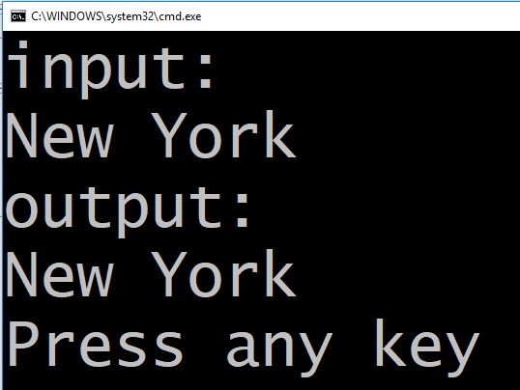
Четене на текст
Четене на цял ред(низ) от конзолата:
#include <iostream>
#include <string>
using namespace std;
int main(){
cout << "input:" << endl;
string name;
getline(cin, name);
cout << "output:" << endl;
cout << name << endl;
}

Slide 10
Четене на числа
Четене на цяло число:
Пример: пресмятане на лице на квадрат със страна а:
#include <iostream>
using namespace std;
int main(){
int a;
cin >> a;
int area = a * a;
cout << area << endl;
}
Тестване на решението: https://judge.softuni.bg/Contests/Practice/Index/151#0

Slide 11
Четене на дробно число
Четене на дробно число от конзолата:
Пример: прехвърляне от инчове в сантиметри:
#include <iostream>
using namespace std;
int main(){
double inches;
cin >> inches;
double centimeters = inches * 2.54;
cout << centimeters << endl;
}
Тестване на решението: https://judge.softuni.bg/Contests/Practice/Index/529#1

Slide 12
Прости операции
+
-
Работа с текст и числа

Slide 13
Поздрав по име - пример
Да се напише програма, която:
Чете от конзолата име на човек, въведено от потребителя, и отпечатва "Hello, <name>!", където <name> е въведеното преди това име.

Slide 14
Поздрав по име - решение
#include <iostream>
#include <string>
using namespace std;
int main() {
string name;
cin >> name;
cout << "Hello, " << name << "!" << endl;
}
Тестване на решението: https://judge.softuni.bg/Contests/Practice/Index/529#2

Slide 15
Съединяване на текст и число
Съединяване на текст и число (оператор +):
Резултатът е долепяне/конкатенация
string first_name = "Maria";
string last_name = "Ivanova";
int age = 19;
cout <<first_name<<" "<<last_name<<" "<<age<< endl;
// Maria Ivanova 19
double a = 1.5;
double b = 2.5;
string text = "The sum is: ";
double sum = a + b;
cout << text << sum << endl;
// The sum is 4

Slide 16
Аритметични операции: + и -
Събиране на числа (оператор +):
Изваждане на числа (оператор -):
int a = 5;
int b = 7;
int sum = a + b;
// 12
int a;
int b;
cin >> a >> b;
int result = a - b;
cout << result << endl;

Slide 17
Аритметични операции: * и /
Умножение на числа (оператор *):
Деление на числа (оператор /):
int a = 5;
int b = 7;
int product = a * b;
// 35
int a = 25;
int i = a / 4;
int f = a / 4.0;
int error = a / 0;
// 6 – дробната част се отрязва
// 6.25 – дробно делене
// Грешка: деление на 0

Slide 18
Особености при деление на числа
При деление на цели числа резултатът е цяло число:
При деление на дробни числа резултатът е дробно число:
int a = 25;
cout << a / 4 << endl;
cout << a / 0 << endl;
// Целочислен резултат: 6
// Грешка: деление на 0
int a = 15;
cout << a / 2.0 << endl;
cout << a / 0.0 << endl;
cout << 0.0 / 0.0 << endl;
// Дробен резултат: 7.5
// Грешка: деление на 0
// Грешка: деление на 0

Slide 19
Числени изрази
В програмирането можем да пресмятаме числени изрази
Изчисляване на лице на трапец
int expr = (3 + 5) * (4 – 2);
double b1;
double b2;
double h;
cin >> b1 >> b2 >> h;
double area = (b1 + b2) * h / 2;
cout << area << endl;
Тестване на решението: https://judge.softuni.bg/Contests/Practice/Index/529#4

Slide 20
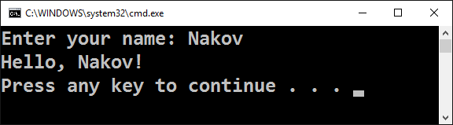
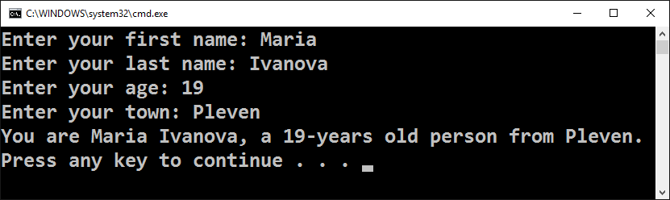
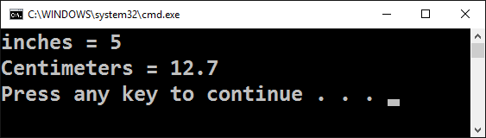
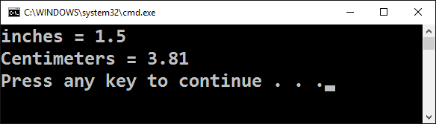
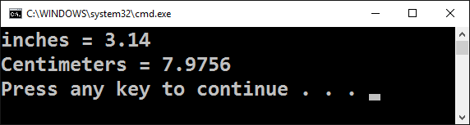
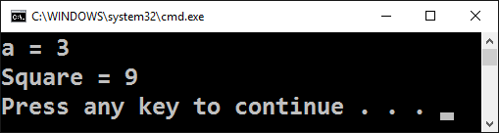
Задачи с прости изчисления
Работа на живо в клас (лаб)

Slide 21
Печатане на екрана
cout
endl
Форматиране на изход

Slide 22
Съединяване на текст и числа
При печат на текст, числа и други данни, можем да ги съединим, използвайки функцията printf
#include <iostream>
#include <string>
using namespace std;
int main(){
string first_name;
string last_name;
string town;
int age;
Тестване на решението: https://judge.softuni.bg/Contests/Practice/Index/529#3

Slide 23
cin >> first_name >> last_name >> town >> age;
printf("You are %s %s %s %d \n",
first_name.c_str(),
last_name.c_str(),
town.c_str(),
age);
return 0;
}

Slide 24
Закръгляне на числа
В програмирането можем да закръгляме дробни числа
Закръгляне до следващо (по-голямо) цяло число:
Закръгляне до предишно (по-малко) цяло число:
#include <cmath>
int up = ceil(23.45); // up = 24
#include <cmath>
int down = floor(45.67); // down = 45

Slide 25
Закръгляне до 1, 2 или 3 знак след десетичната запетя:
#include <iomanip>
double one = 112.345;
// 112.3
cout << fixed << setprecision(1) << one << endl;
double two = 123.456;
// 123.46
cout << fixed << setprecision(2) << two << endl;
double three = 566.7899;
// 566.790
cout << fixed << setprecision(3) << three << endl;
Брой числа след десетичната запетая

Slide 26
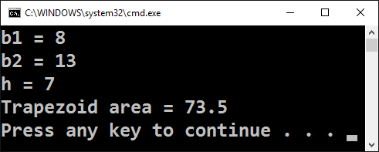
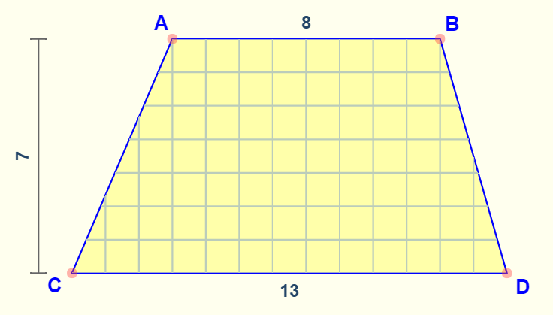
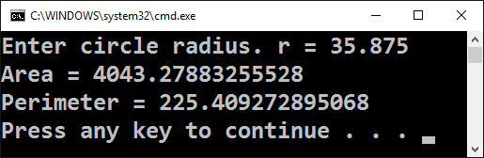
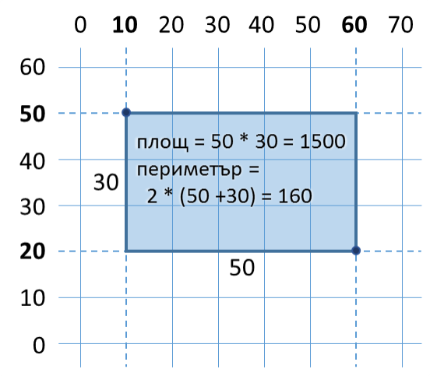
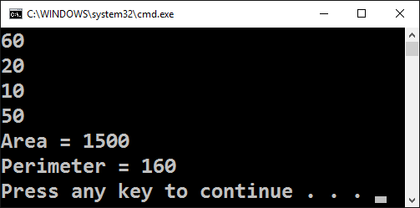
Лица и периметри на фигури
Работа на живо в клас (лаб)

Slide 27
Периметър и лице на кръг – пример
Напишете програма, която въвежда радиуса r на кръг и изчислява лицето и периметъра на кръга / окръжността
Лице = π * r * r
Периметър = 2 * π * r
π ≈ 3.14159265358979323846…

Slide 28
Периметър и лице на кръг – решение
#include <iostream>
#include <cmath>
using namespace std;
int main() {
double radius;
cin >> radius;
Тестване на решението: https://judge.softuni.bg/Contests/Practice/Index/529#5

Slide 29
double pi = 3.14159265359;
double area = pi * radius * radius;
double perimeter = 2 * pi * radius;
cout << area << endl;
cout << perimeter << endl;
}

Slide 30
Лице на правоъгълник в равнината – пример
Правоъгълник е зададен с координатите на два от своите срещуположни ъгъла
Да се пресметнат площта и периметъра му

Slide 31
Лице на правоъгълник в равнината – решение
#include <iostream>
#include <cmath>
using namespace std;
int main() {
double x1, y1, x2, y2;
cin >> x1 >> y1 >> x2 >> y2;
double area = abs(x2 - x1) * abs(y1 - y2);
double perimeter = 2 * (abs(x2 - x1) + abs(y1 - y2));
cout << area << endl;
cout << perimeter << endl;
}
Тестване на решението: https://judge.softuni.bg/Contests/Practice/Index/529#6

Slide 32

Какво научихме днес?
Въвеждане на текст
Въвеждане на число
Пресмятания с числа: +, -, *, /, ()
#include <string>
string str;
cin >> str;
int num;
cin >> num;
int sum = 5 + 3;

Slide 33







Прости пресмятания
https://softuni.bg/courses/programming-basics/

Slide 34

Лиценз
Настоящият курс (слайдове, примери, видео, задачи и др.) се разпространяват под свободен лиценз "Creative Commons Attribution-NonCommercial-ShareAlike 4.0 International"
Благодарности: настоящият материал може да съдържа части от следните източници
Книга "Основи на програмирането със C#" от Светлин Наков и колектив с лиценз CC-BY-SA

Slide 35




Безплатни обучения в СофтУни
Фондация "Софтуерен университет" – softuni.org
Софтуерен университет – качествено образование, професия и работа за софтуерни инженери
softuni.bg
СофтУни @ Facebook
facebook.com/SoftwareUniversity
СофтУни форуми – forum.softuni.bg

